Slide 1
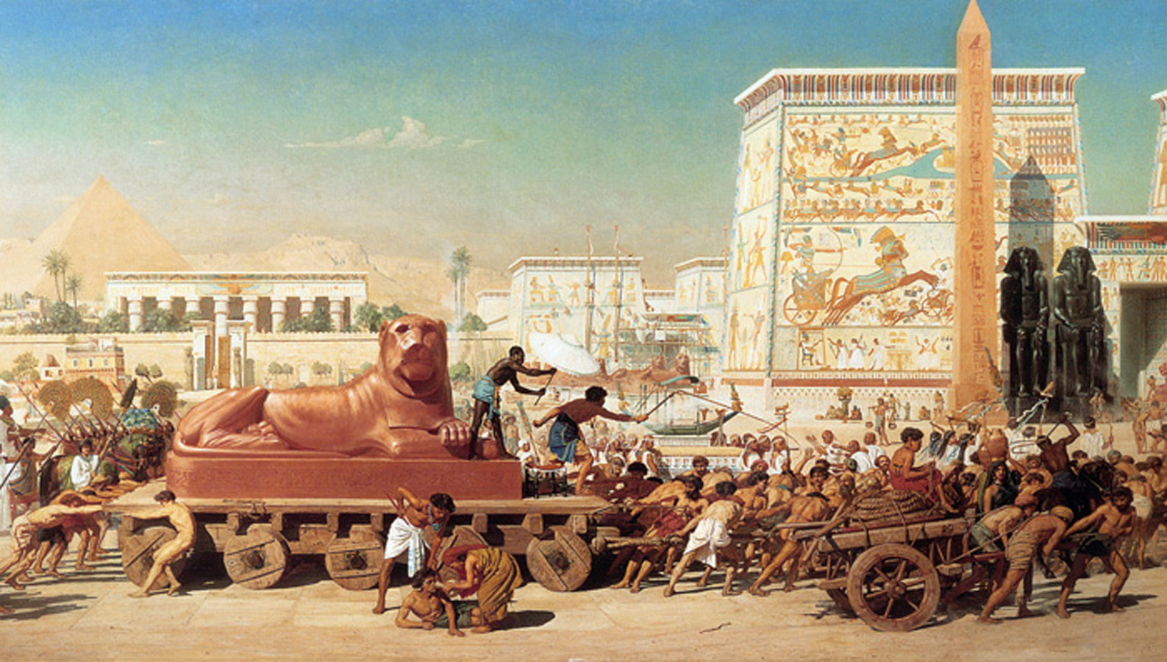
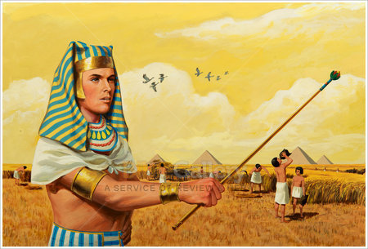
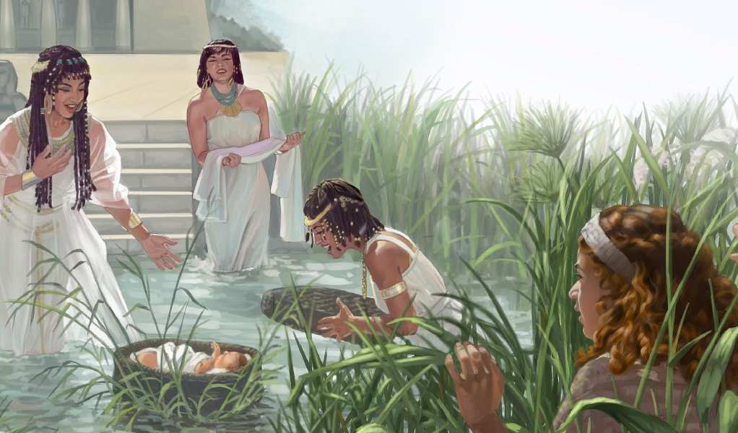
Les 1 fu 5 Yuli 2025
TRANGA MASI: SAN PSA FOSI MOSES GEBORE

Slide 2

“Na a langa ten dati, a kownu fu Egepti dede. Den Sma fu Israel ben e dyeme ini a katibo.Den ben bari.A bari fu yepi fu puru a katibo,kon na Gado yesi. Gado yere den dyeme, dan a prakseri a ferbontu nanga Abraham, Isa-k nanga Yakop. So Gado luku den sma fu Israel e'n a ben abi fu denki den bun tranga.”
Eksodes 2 : 23-25

Slide 3

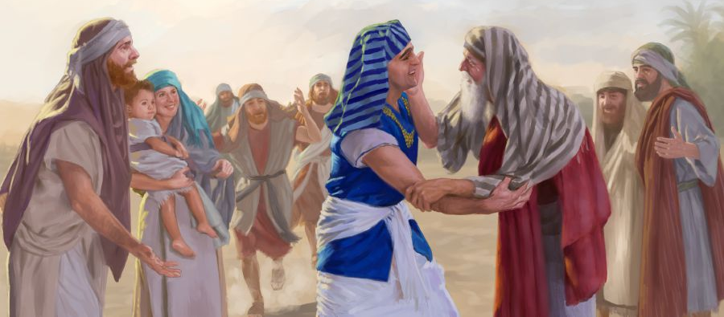
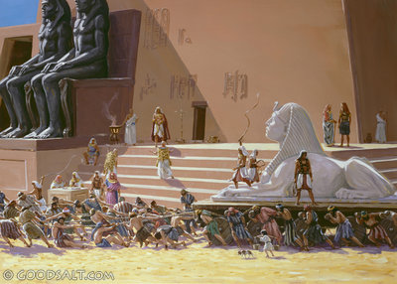
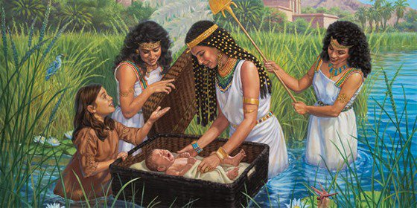





Eksodes e bigin a tori nanga wan pikin famiri ini Egepti, pe Farao ben gi den okasi fu tan.
Wantronso , a sitiwasi kenki. Den tron srafu di ben musu wroko ondro dwengi gi den “masra” fu Egepti.
A sitiwasi ben kon moro tranga. Mindri a pina ,a getrow fu tu uma , Safira nanga Puwa ,e brenki, leki a faya fu howpu nanga san Gado e taki en folku odi: a moi pikin Moses ,di den puru ini a liba Nijl.
Gado folku ini Egepti (Eks. 1:1-14)
Fu Abraham te nanga Moses (Gein. 15:13;Eks.1:)
A Wini fu tan Getrow (Eks. 1:15-22)
A boi fu Nijl (Eks. 2:1-10)
Ferlusuman di fadon (Eks. 2:11-25)

Slide 4

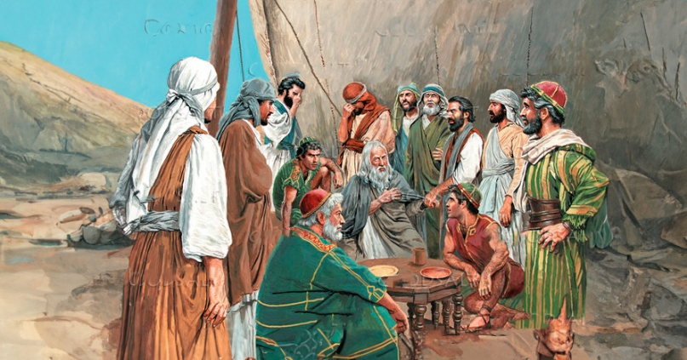
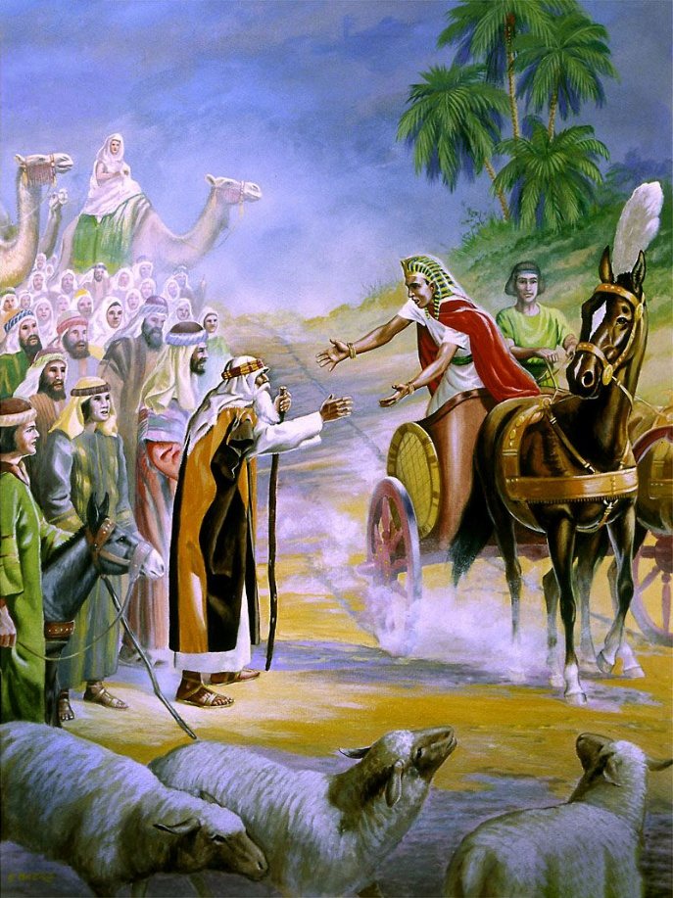
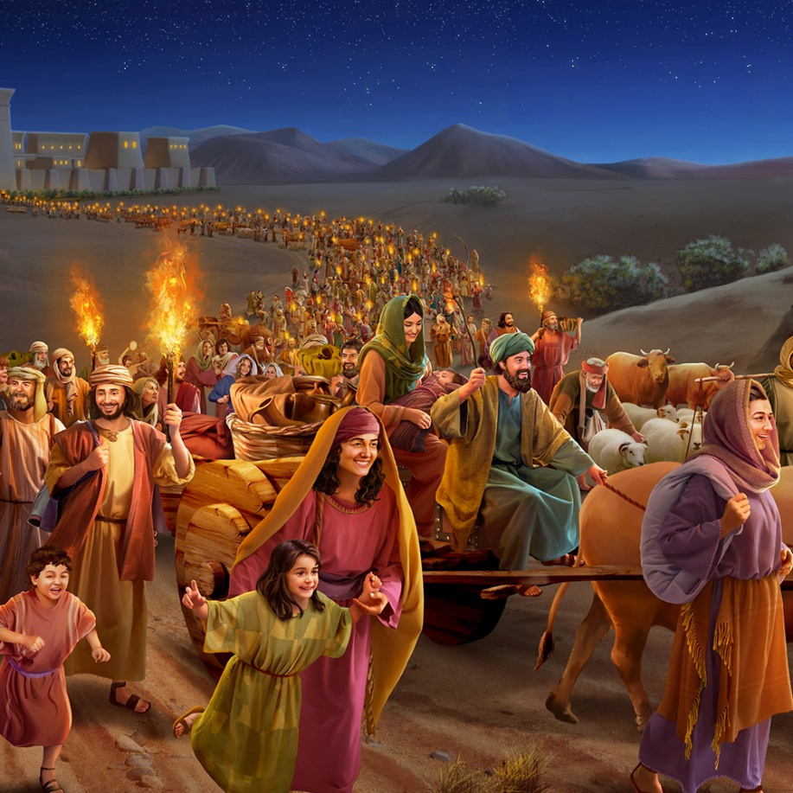
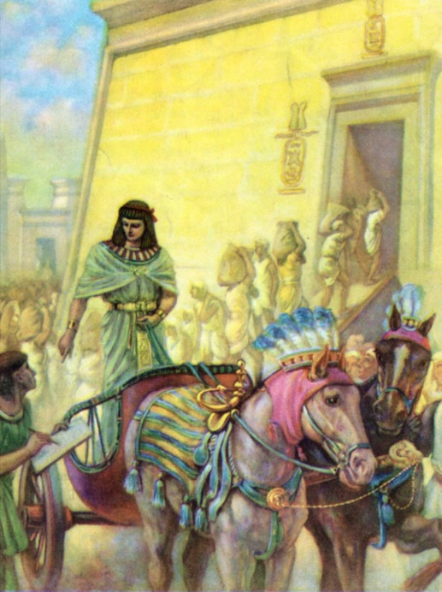
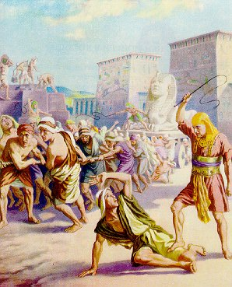
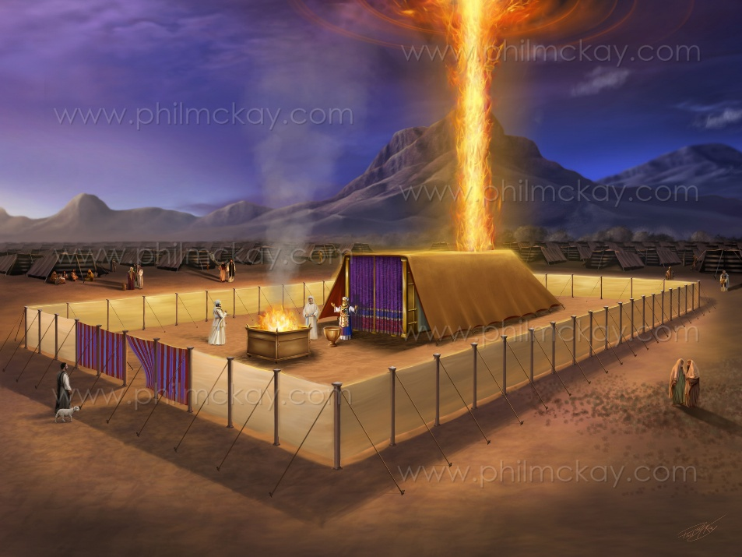
A PIPEL FU GADO INI EGEPTI
“Disi na den nen fu den boi fu Israel di go na Egepti nanga Yakob, nanga den famiri fu den” (Eks. 1:1)
A tweide buku fu Moses den kari “Exodus” ini Latijn . Bika a buku e taki abra a gwe fu Egepti.Ma na ini Hebrei den sabi “Shemot” (Nen),na a fasi fa ai bigin.( Eks.1:1) (Dyaso na den nen).
Den “nen” disi, na di fu Yakop nanga den boi fu en. Wan smara grupu fu 70 sma(Gein. 46:26,27;Eks.1:5). Baka ten den gro tron wan pipel nanga wan legre fu 600.000 fetiman.( Eks. 12:37).
A boi fu Yakop,Yosef , ben de wan minister ini a di fu17granlanti fu Farao, den ben kari den Hiksos, den no ben tru tru Egepti sma. Di den fon den Hiskos, wan nyun granlanti bigin ini Egepti di “ no ben sabi Yosef". (Eks.1:7,8).
Disi tya Israel ini problema( Eks.1:9-14)Toku na a kba fu a buku Eksodes , a setewasi kenki fia:Israel e anbegi fri na Gado fesi.( Eks. 40:38) San a buku e leri krin:Gado abi fu taki ; En sa ferlusu wi ala di a setewasi e sori dati a no kan.

Slide 5

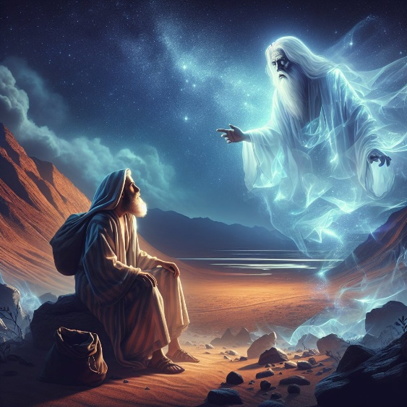
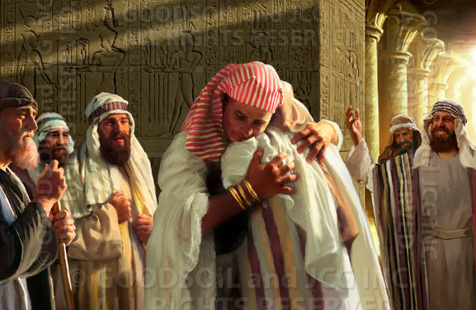
FU ABRAHAM TE NA MOSES
“Dan Masra taigi en,’Sabi fu tru,dati fo hondro yari den baka pikin fu yu sa de wakaman ini wan kondre di a no fu den en dati den sa tron srafu, den no sa libi bun nanga den drape” (Gein. 15:13)
Gado pramisi fu gi Abraham a kondre Kana-an, ma warskow den dati 400 yari den ben sa musu wakti fosi a denki gro.( Gein. 15:13-16).
Moses nanga Pawles poti 30 yari moro. Den teri fu sensi a aksi na Haran.( Eks.12:40;Gal.3:17):
Fu a kari fu Abram fu kmoto ini Haran teleki Yakop doro ini Egepti na 215 yari
Fu a doro fu Yakop ini Egepti gomiti a eksodes na 215 yari
Fa Yakop doro ini Egepti ? Wan heri ferwondru fasi.Ala di en eigi famiri ben wani fu kiri Yosef,a tron a nomru wan minister fu Egepti. Tangi fu disi a ben kan tyari en heri famiri kon.
O ten ala den sani disi psa ? Wi no sabi a yoisti ten , ma wi sabi nofo fu poti en ini a historia, fa wi sabi en. ( e'n di owktu no abi a yoisti ten.)

Slide 6

FU ABRAHAM GOMITI MOSES
“Ini a yari di e meki fo hondro tagteg yari, baka di den sma fu Israel k’moto ini Egepti, ini a yari di e meki fo fu a tiri fu Salomo ini Israel, ini a mun Sif, a tweide mun, Salomo bigin fu meki a Mamakerki fu Masra” (1 Kownu 6:1)
1 Kownu 6:1 e taki dati a Eksodes teki presi 480 yari bifo a tweide yari fu Salomo. Efu a yari disi yoisti e'n wi teri en makandra, wi e doro na 1445 FK. Efu wi teki disi leki wan “lontu nomru" e’n wi teri a dede fu Farao,makandra, dan a Eksodes feni presi ini 1450 FK. Nanga disi wi kan poti difrenti momenti fu Moses libi.
Ahmose 1 ( 1575/1550) wini den Hiksos. En na a Farao di" no ben sabi Moses".En poti Israel ini katibo. ( Eks.1:8-12)
Amenofis 1(1550/1530) En tan masi Israel (Eks.1:13,14)
Tutmose I ( 1530/1517) Na en gi kebot fu kiri den Hebrei pikin.(Eks.115-22)
Moses (1530-1410). A umapikin fu Tutmose 1,Hasepsut ben teki en leki en boi
Tutmose II (1517/??) Di en ben tiri kondre , Moses lon libi Egepti(1490)
Hatsepsut(?/1479) A dede bifo en ”boi” drai kon baka na Egepti
Tutmose III (1479/1450). A Farao fu a Eksodes.A fosi boi fu en “ben de basi fu den meti" ma en noiti tiri a kondre, bika a dede ini a siki fu tin.
Amenofes II ( 1450/1424). Boi fu Tutmose III,ma no a fosiwan

Slide 7

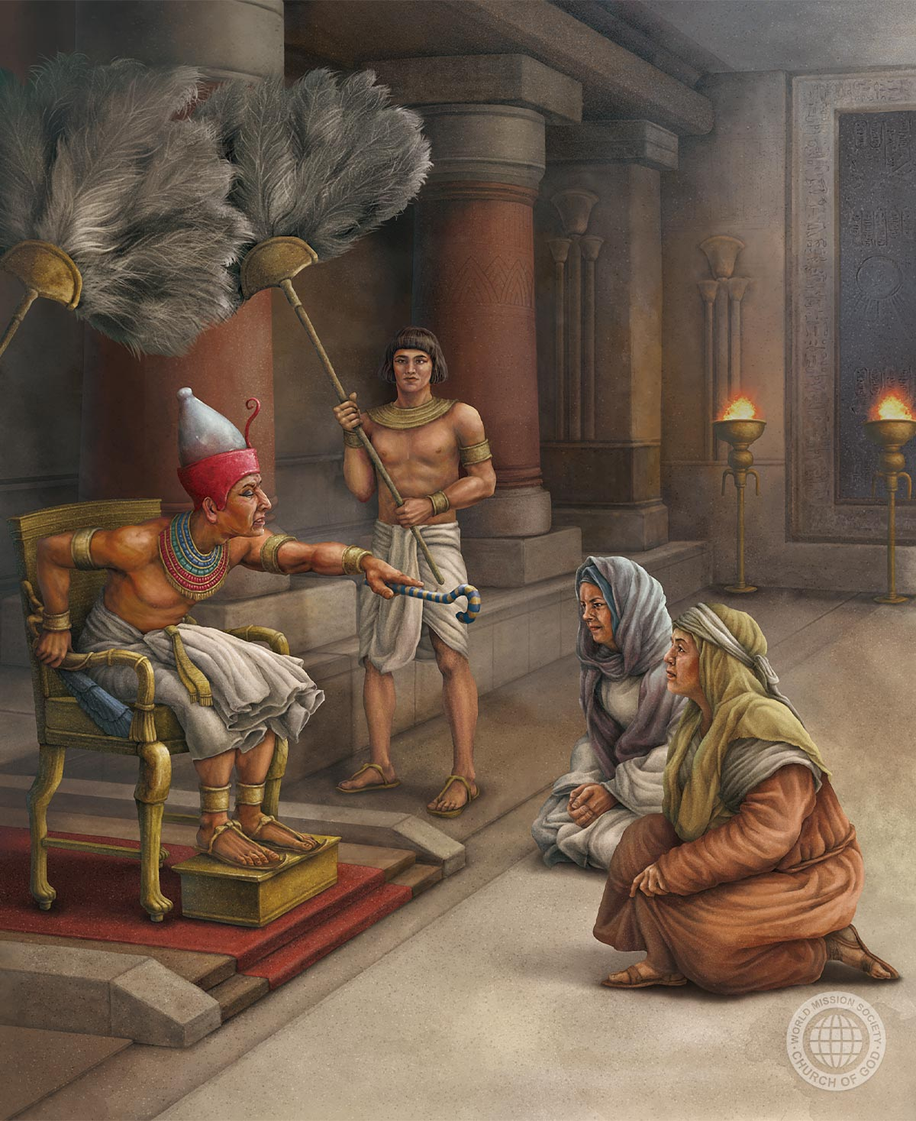
A WINI FU GETROW
“Fu di den futfrow ben frede Gado, A gi den,den eigi famiri” (Eks. 1:21)
A di fu 18 granlanti ben abi ati bron nanga dorosei sma. Morofara,den sma fu Israel ben furu nofo fu bigin wan tranga kakafutu.( Eks.1:9,10) So, den poti den na ondro safri, safri:
1
Den poti sma na den tapu fu dwengi den fu meki oso. ( Eks.1:11)
Den dwengi den moro furu,sofasi den kon tron wroko/srafu. ( Eks.1:13,14)
Den poti kebot fu kiri den boi.Fu dati den gebroiki den futfrow.(Eks.1:15,16)
Tefu kba den kiri den boi nanga tranga.
(Eks. 1:22)
2
3
4
Mindri a pina disi, a getrow fu den futfrow, Sipra nanga Puwa de fu si krin.(Eks. 1:15-19) Moses no poti a nen fu a Farao ,ma gi wi den tu nen disi.
Owktu a skrifi, fu wi kan leri,fa Gado blesi den, fu di den ben de getrow.( Eks. 1:20,21).

Slide 8

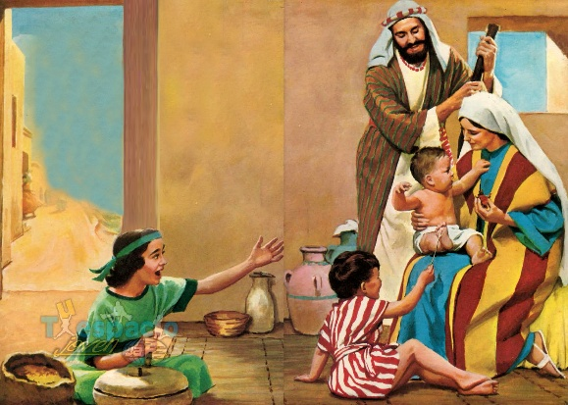
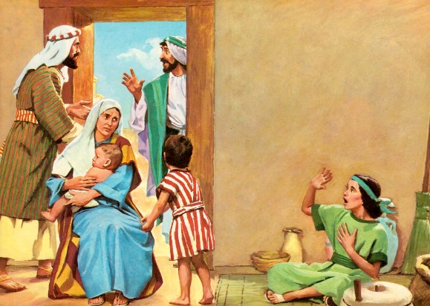
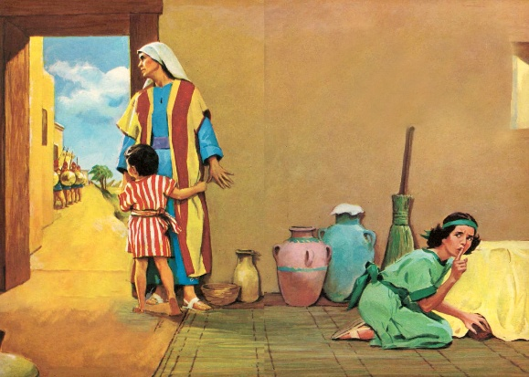
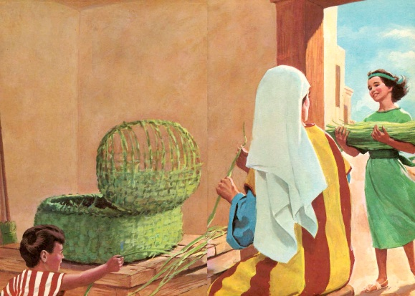
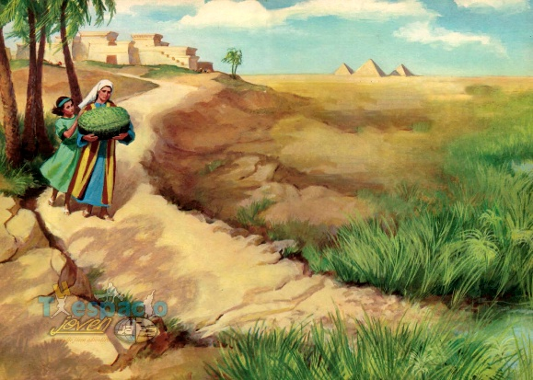
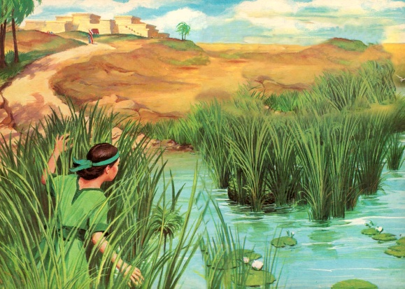
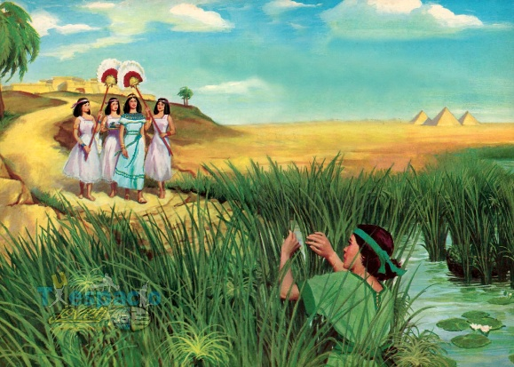
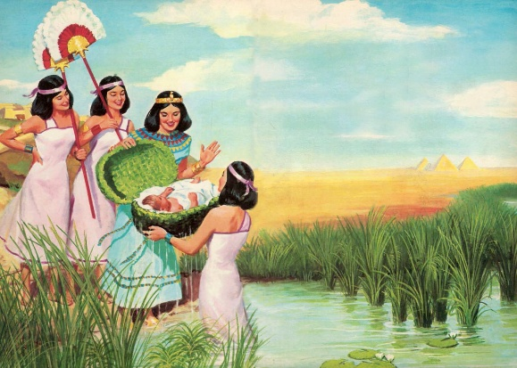
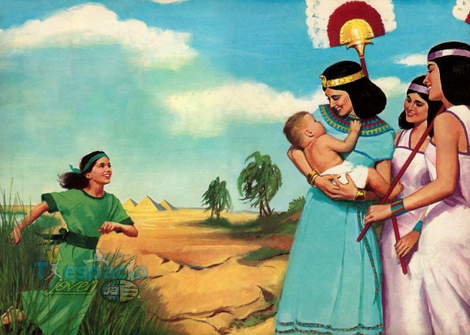
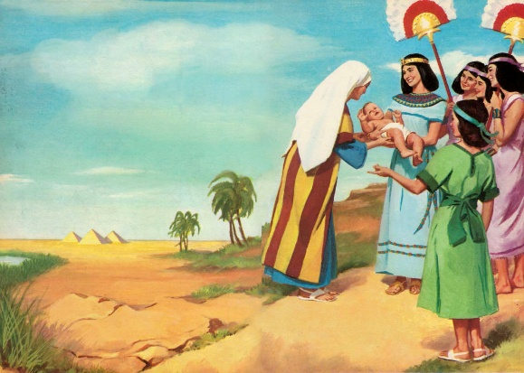
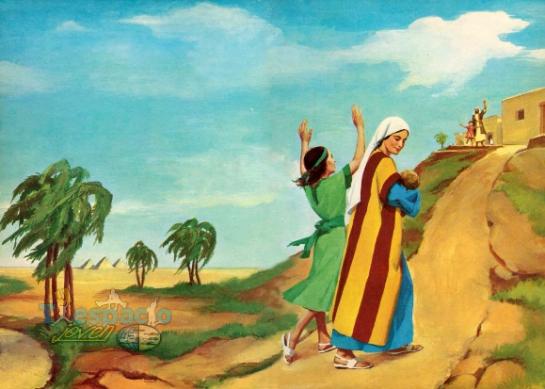
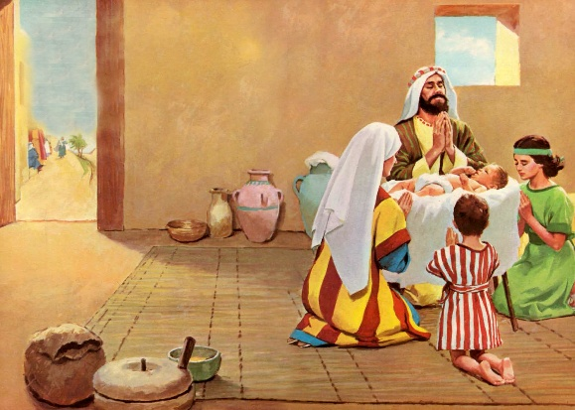
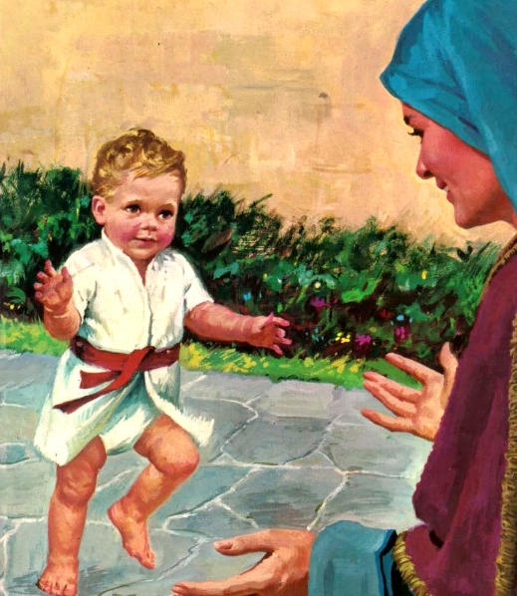
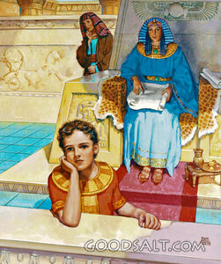
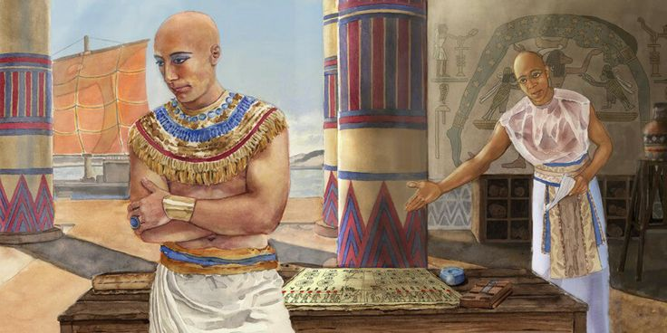
A BOI FU A NIJL
“dan a hori bere, a meki wan boi. Di a si dati a ben de wan moi boi, a kibri en dri mun langa” (Eks 2:2)
“ Moi" ,no skrifi sref'srefi fa a musu de nanga a boi fu Yogebet.( Eks. 2:2) . A wortu di den gebroiki ini Hebrei na ‘tob' ( bun,moi, perfekti), dati na a srefi wortu di Gado e gebroiki fu taki abra san En meki (Gein.1:31).
Gado ben abi spesrutu denki nanga en. Wan ma teki a risiko; wan yongu frow beweigi ;wan pikin taki nanga koni… so a ferlusu man fu a tendekon ben puru na dede. (Eks. 2:3-7).
Wi no sabi a nen di en bigisma ben gi en, ma wi sabi a nen di en kweki m’ma ben gi en ,a uma pikin fu Farao:Hapimosis ( boi fu a gado fu Nijl). Ma en kari ensrefi “ boi" “ Mosis" Moses( Eks. 2:10).
En ma gebroiki den pikinso yari di a ben man sorgi en, bun.( Eks. 2:8,9) . A leri en fu de wan bun,tru tru pikin fu Gado. O bigi a wroko fu mama no de ,fu di den musu kweki den pikin fu frede Gado.

Slide 9

“Gado yere a bigi fu a mama, a kisi pai fu en bribi. Nanga bigi tangi a bigin wroko, di noya no ben abi takru problema .Nanga ala getrow a teki a okasi fu kweki en boi gi Gado. A ben de seiker dati. a boi ben kibri fu du wan bigi wroko e'n a ben sabi , dati heri esi a ben sa abi fu gi en na en kweki mama. Drape a ben sa lontu nanga sani di ben sa wani fu hari en kmoto na Gado sei. Ala disi ben meki a wroko moro tranga , moro forsegteg fa a ben sa leri en, moro leki den tra pikin di a ben abi. A proberi fu poti na ini en,fu abi respeki gi Gado e'n fu lobi san tru nanga rekfardek.Owktu a begi tranga dati takru sani no ben sa lonti en. A sori en a don fu a sondu fu afkodrei. Sensi a ben pikin a leri en fu fadon fesi a libi Gado fesi , fu begi, a enkriwan di ben sa yere en e'n yepi en ini ala notu.”
EGW (Patriarchs and Prophets, p. 243)

Slide 10


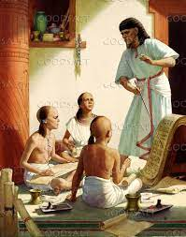
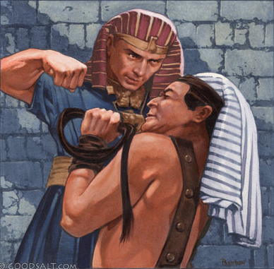
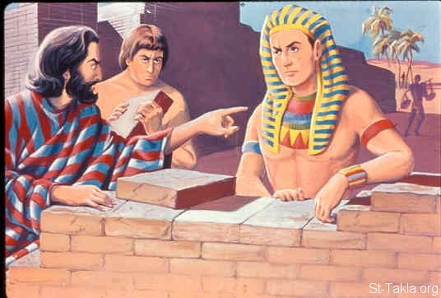
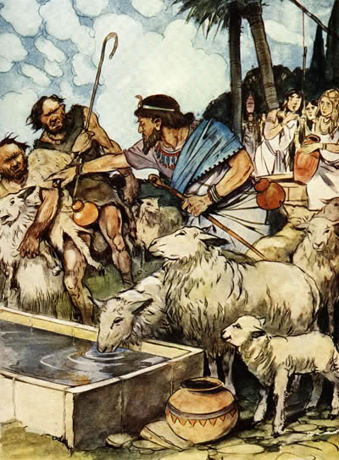
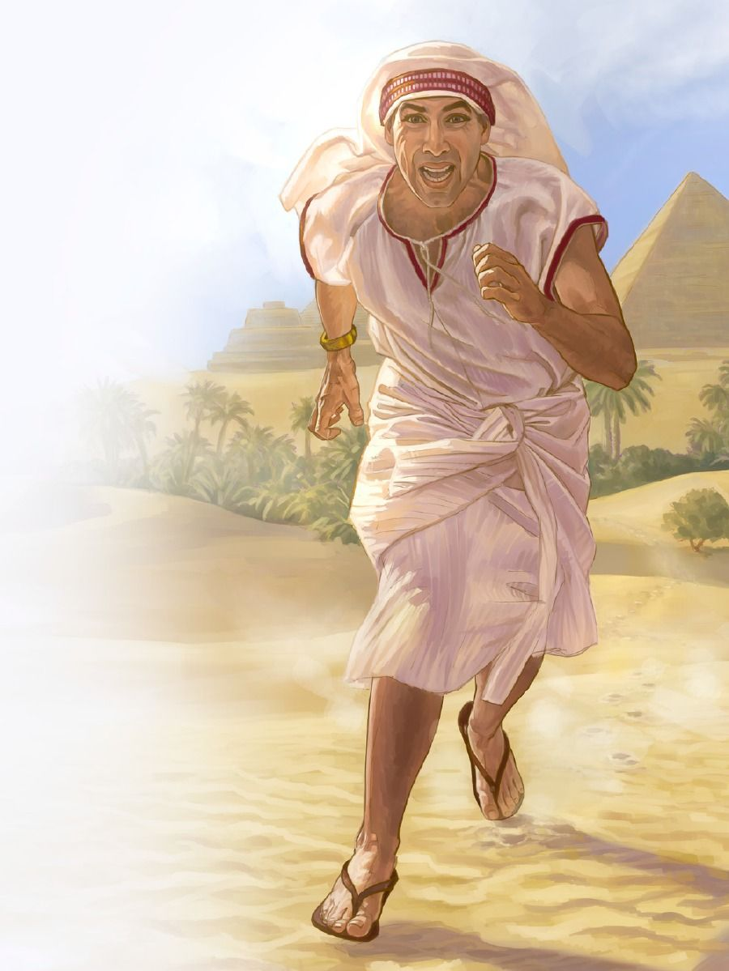
FERLUSUMAN DI FADON
“Di Farao yere so, a proberi fu kiri Moses, ma Moses lowe gwe fu Farao. A go libi ini Median, dan a sidon drape na wan peti.” (Eksodes 2:15)
Wi no sabi furu fu a ten di Moses ben gro tron man. Fu di kande a ben sa tron kownu, den ben sa leri en den sani di abi te make nanga den sani dati, soleki surdati sani nanga politik.
Wi sabi dati wan syatu pisi ten fosi a tron 40,Tumoses II ben tron farao,nanga politik fasi. Moses ben bribi dati a ten ben doro fu fri en folku Israel. Ma bigin a ferlusu nanga a kiri fu wan man fu Egepti . Disi ben de wan bigi fowtu.( Eks.2: 11,12) Srefi en eigi folku no ben si en leki ferlusuman.(Eks.2:13,14;Bosk.7:25).
Ini wan tu dei nomo, fu di a ben kisi bigi respeki ini a oso fu Farao, a tron wan lowe skapu edeman.( Eks. 2: 15-22) Ma toku Gado no poti Moses na wan sei : A tan teri en, ala di a ben abi fowtu.

Slide 11

“A kefarlek moi kownu oso fu Farao nanga en kownusturu ben de leki wan switi san na Moses fesi; ma a ben sabi dati den switi sani fu sondu , di e meki sma fergit Gado ben de drape. A luku psa den switi kownu oso, psa a kownu ati, na den bigi grani di den santa sma sa kisi fu a moro Hei wan,ini wan kownu kondre di no abi sondu. Nanga bribi a si wan kownu ati di no e go lasi, di a Kownu fu heimel sa poti na tapu a ede fu en di sa wini. A bribi disi tyari en fu drai en baka gi den di ben de basi na grontapu, fu moksi ensrefi nanga den sakafasi wan, den po-tiwan,wan folku di sma ben si leki noti ,di ben wani fu arki Gado, prefu fu dini sondu”
EEGW (Patriarchs and Prophets, p. 246)

